Slide 2
Здоровый образ жизни
Здоровый образ жизни — образ жизни человека, направленный на профилактику болезней и укрепление здоровья.
В психолого-педагогическом направлении здоровый образ жизни рассматривается с точки зрения сознания, психологии человека, мотивации. Имеются и другие точки зрения, однако резкой грани между ними нет, так как они нацелены на решение одной проблемы — укрепление здоровья индивидуума.

Slide 3
Здоровый образ жизни помогает нам выполнять наши цели и задачи, успешно реализовывать свои планы, справляться с трудностями, а если придется, то и с колоссальными перегрузками. Крепкое здоровье, поддерживаемое и укрепляемое самим человеком, позволит ему прожить долгую и полную радостей жизнь.

Slide 4
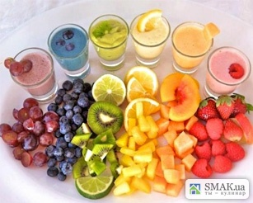

Slide 5
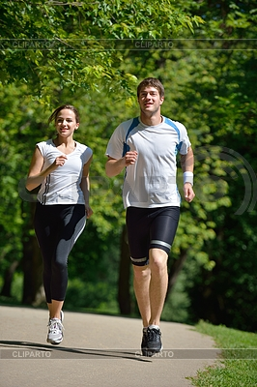

Slide 6
Активный образ жизни
Какой именно разновидностью физической активности заниматься – каждый решает сам, в соответствии со своим возрастом, темпераментом и возможностями. Это могут быть:
Занятия в тренажерном зале;
Спортивная ходьба или бег;
Занятия в бассейне;
Велосипедные прогулки;
Домашние занятия гимнастикой;

Slide 7
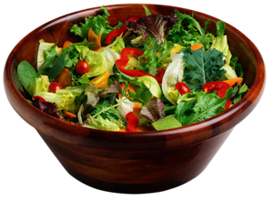
Питание
Существенное ограничение животной белковой пищи (рекомендуется употреблять в основном диетические сорта мяса – птицу, кролика);
Включение в меню повышенного количества растительных продуктов;
Исключение из повседневного рациона «быстрых» углеводов – сладостей, сдобы, газировки, фаст-фуда, чипсов и прочей «мусорной» еды;
Переход на дробное питание (небольшое количество пищи за один прием);
Исключение позднего ужина;
Питание только свежими продуктами;
Оптимальный питьевой режим;
Оптимизация количества еды – оно должно соответствовать затратам энергии;
Исключение алкоголя, ограничение кофе и крепкого чая.
Пища должна быть исключительно натуральной и содержать все необходимые макро- и микроэлементы, витамины. Желательно, чтобы индивидуальный режим питания был составлен врачом-диетологом.

Slide 8
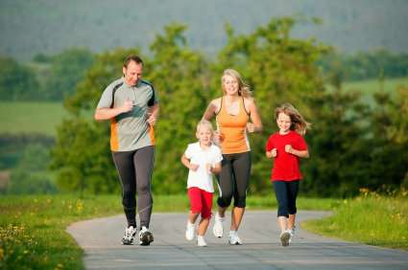

Slide 13
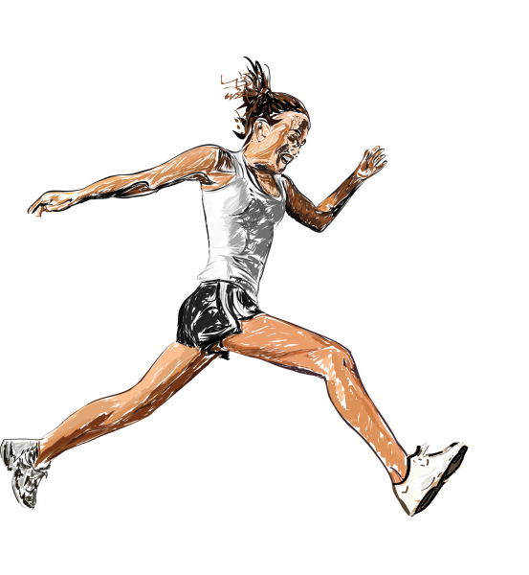
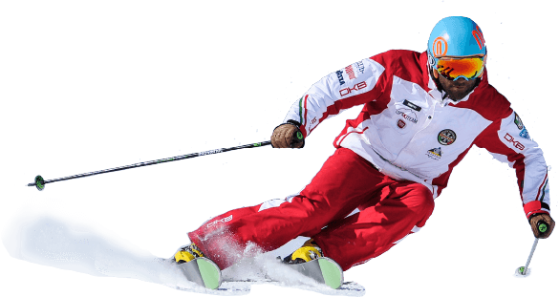
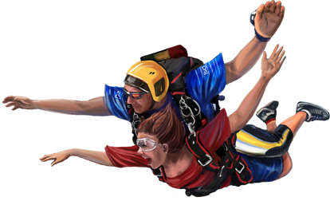
Хотите быть здоровыми — ведите здоровый образ жизни. Ваш новый девиз: нет лежанию на диване, больше физических упражнений и свежего воздуха! Стресс — основной враг иммунитета, гоните от себя всякие переживания и меньше нервничайте. Постарайтесь получить как можно больше положительных эмоций и позаботьтесь о правильном питании.

Slide 15
Подготовила: медсестра отделения профилактики ГБУЗ РБ Учалинская ЦГБ
Курочкина Юлия Нажиповна

